Slide 1
PowerPoint
PPT内训
闹套

Slide 2
For what ?
上课
演讲
宣讲会
presentation
Notes:
上课和presentation的话，可能更注重ppt的内容，老师放一大堆文字。。。。同学们也会放上一堆自己查找的资料等。。
演讲和宣讲会，在内容的基础上，讲话的技巧就比较重要了
那不管是要注重哪一方面，一份整洁、清晰的ppt都会给听众和讲话的人本身带来便利

Slide 3
审判环节
你害怕了吗
Notes:
我们一起来看看大家的二面作品（针对一些常见问题）

Slide 4
求是study

Slide 5
在场的新生们
你们有没有注意到
你们在昨天晚上用整晚的鸡血发誓明天要好好学习，明天还是在空闲的时候玩起了手机。
你们有没有感到苦恼
你们为了解决不同老师的作业，要不断切换几种甚至几十种不同的软件，并因此精疲力竭
你们有没有烦恼
在疫情期间焦虑重重，却无人倾诉，只有你妈还在指责你怎么还没去学习，浪费时间
你们有没有孤单
以前还可以跟同学讨论谈心，现如今却只能孤芳自赏
所以求是study来了
Notes:
一张ppt上包含了太多文字，并且主题颜色不搭

Slide 6
一、项目简介
（一）项目背景
2019年12月初，新冠疫情爆发，席卷中国大陆。据统计局数据显示，截止2月27日，中国累计确诊78824例，疑似2308例，累计死亡2788例，从黑龙江到云南，从新疆到浙江，都有新冠感染案例，国内局势急转直下。在如此严峻的疫情形势下，学生在家隔离线上学习的需求刻不容缓。但市面上的学习软件大多以课程为中心，在课程方面投入了较多努力，但缺少一款真正能帮助学生课后学习的APP。因此我们团队结合疫情需要、学生需求、学习需要，为广大的在家学习的学生设计了一款重视课后学习的软件——“求是study”。
（二）市场机会
新冠疫情期间，国内在线学习APP市场呈现爆炸式增长。随着wifi的普及、线上平台的建设和扩展，在线学习得到了大量的资源支持和技术保障，另外新冠疫情期间的隔离形式以及“无接触模式”的盛行，在线学习app得以广泛推广和应用。预计2020年在线学习规模将达4003.8亿元，同比增长24.1%，市场前景较好。然而，即便如此，诸如慕课、网易云课堂等较成熟的在线学习平台都未能重视除课程以外的学习需求，而这是一个很好的打开市场的突破口。为此，我们团队致力于满足课后学习的需要，结合自己的想法并借鉴其他平台的长处，制作了“求是study”APP，填补市场空白。
Notes:
产品的ppt最好是聚焦产品本身，而不是前言介绍（动画做的简洁）

Slide 7
W·E 唯一

Slide 8
W·E唯一 产品发布会
策划团队：守卫异地恋联盟
Notes:
这个。。。专场特别酷炫哈

Slide 9
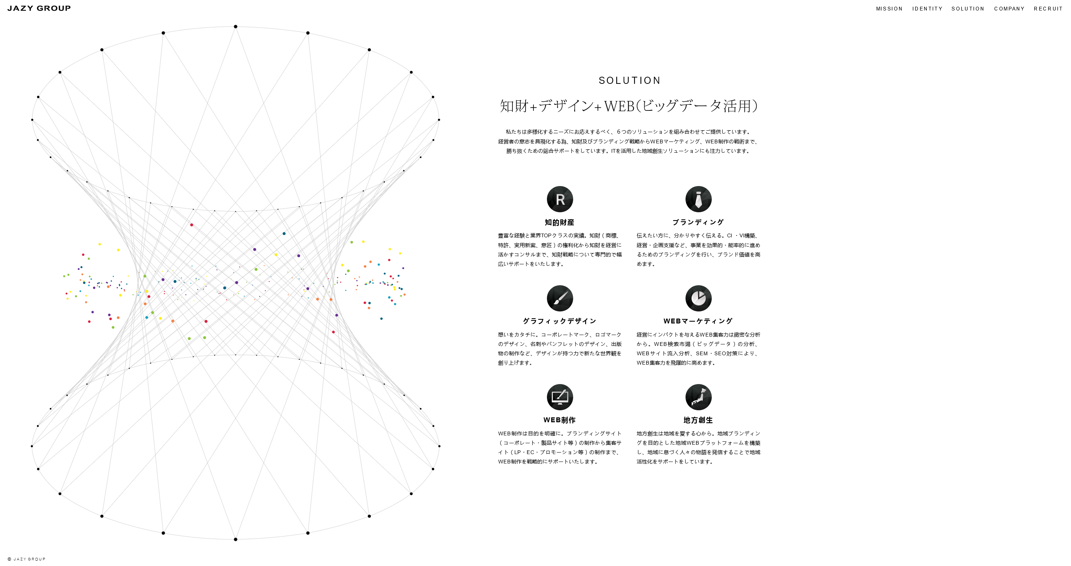
PART 01
团队组成

Slide 10
言归正传

Slide 11
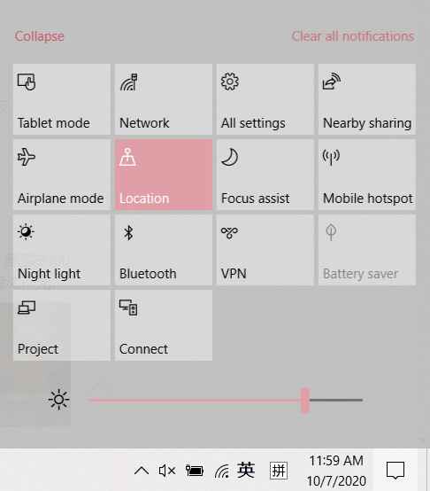
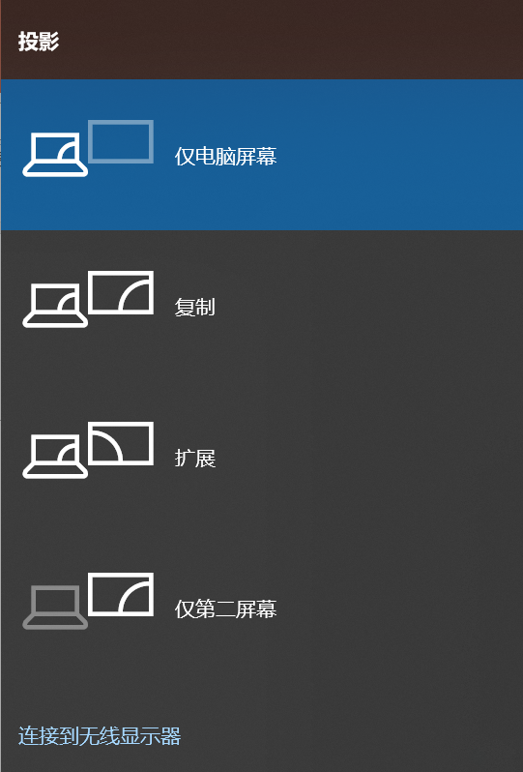
基本信息
投屏方式
扩展屏
https://baijiahao.baidu.com/s?id=1660613203001797402&wfr=spider&for=pc
Notes:
演讲的话一般使用扩展屏，演讲者自身可以看到前后要播放的ppt界面，包括自己的注释（可以给他们展示一下），而听众就只能看到正在播放的界面，关于投影的具体介绍大家可以点开链接自行查看，这里不再赘述

Slide 12
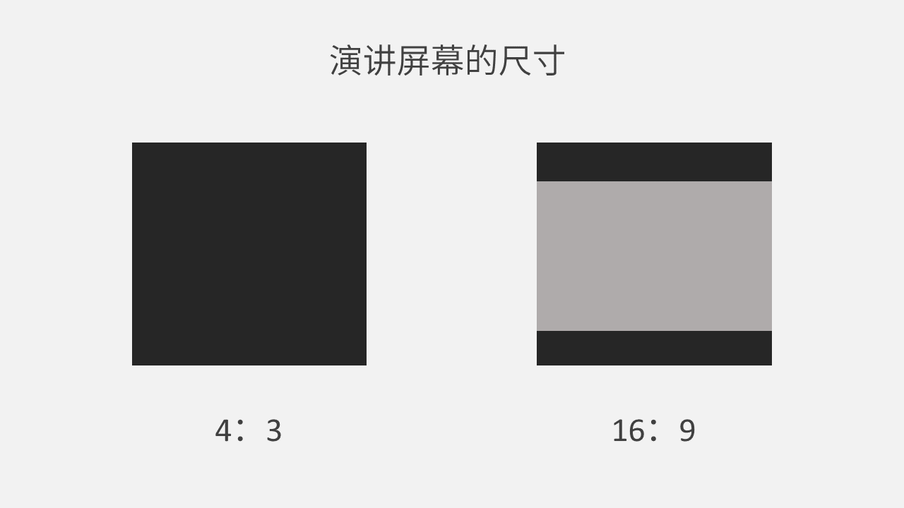
基本信息
屏幕比例
4:3 or 16:9
美观
实际
Notes:
制作ppt时首先考虑比例，投影机的比例可以调整，一般来说有两种；现在笔记本电脑，手机等可能都呈现于宽屏趋势，16：9自然成为了主流，左右排版；但我们还是要考虑实际情况，最终选择的呈现比例取决于幕布的比例

Slide 13
逻辑
风格
动画
图片
文字

Slide 14
逻辑
子母标题
顺序
内容
时间
Notes:
可能会考虑到以下几个方面，如产品属性，产品特点，使用场景，竞品分析等----子母标题，逻辑清晰，思维导图等
比如在引入一款产品之前，我们可能会先创造一个情景
内容起到的是提示的作用，而不是说明

Slide 15
风格
少即是多
语言
配色
Notes:
简洁，采用一些名词，关键词，引用词等作为提示，而不是把所有信息呈现在上面
语言，不同场景不同，严肃，调皮，正式
色调，明亮轻快，端庄素雅

Slide 16
配色
取色器（吸管）

Slide 17
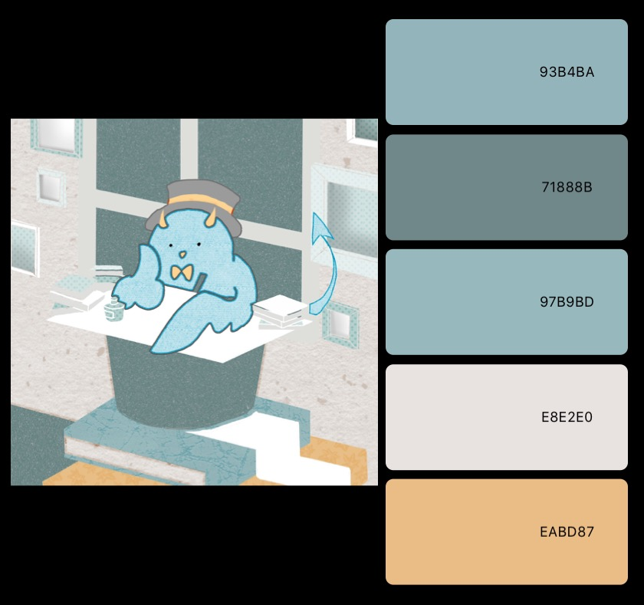
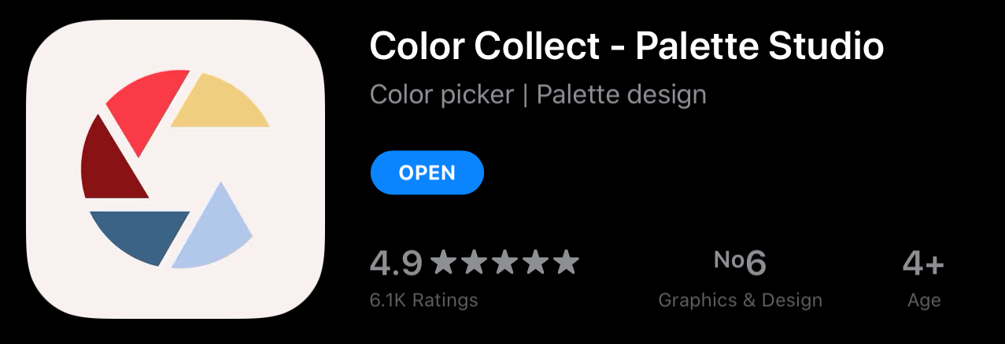
配色
色采APP

Slide 18
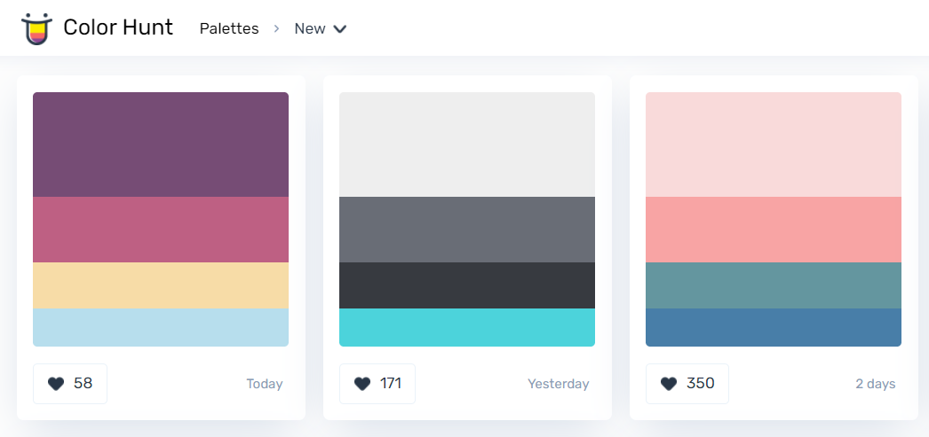
配色
www.colorhunt.co
Notes:
配好色调，可以查阅每种颜色的色号

Slide 19
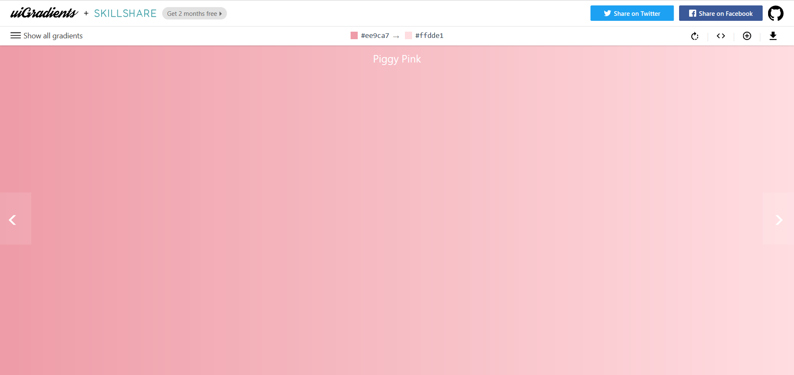
配色
https://uigradients.com

Slide 20

配色
http://zhongguose.com/

Slide 21
图片
像素
图表
Notes:
多用图片，少用文字，在观众大脑中构建了画面感
像素，考虑图片的格式，比如jpg，png等，尽量保持图片清晰
在对比或者展示数据时，尽量使用图表而不是表格

Slide 22
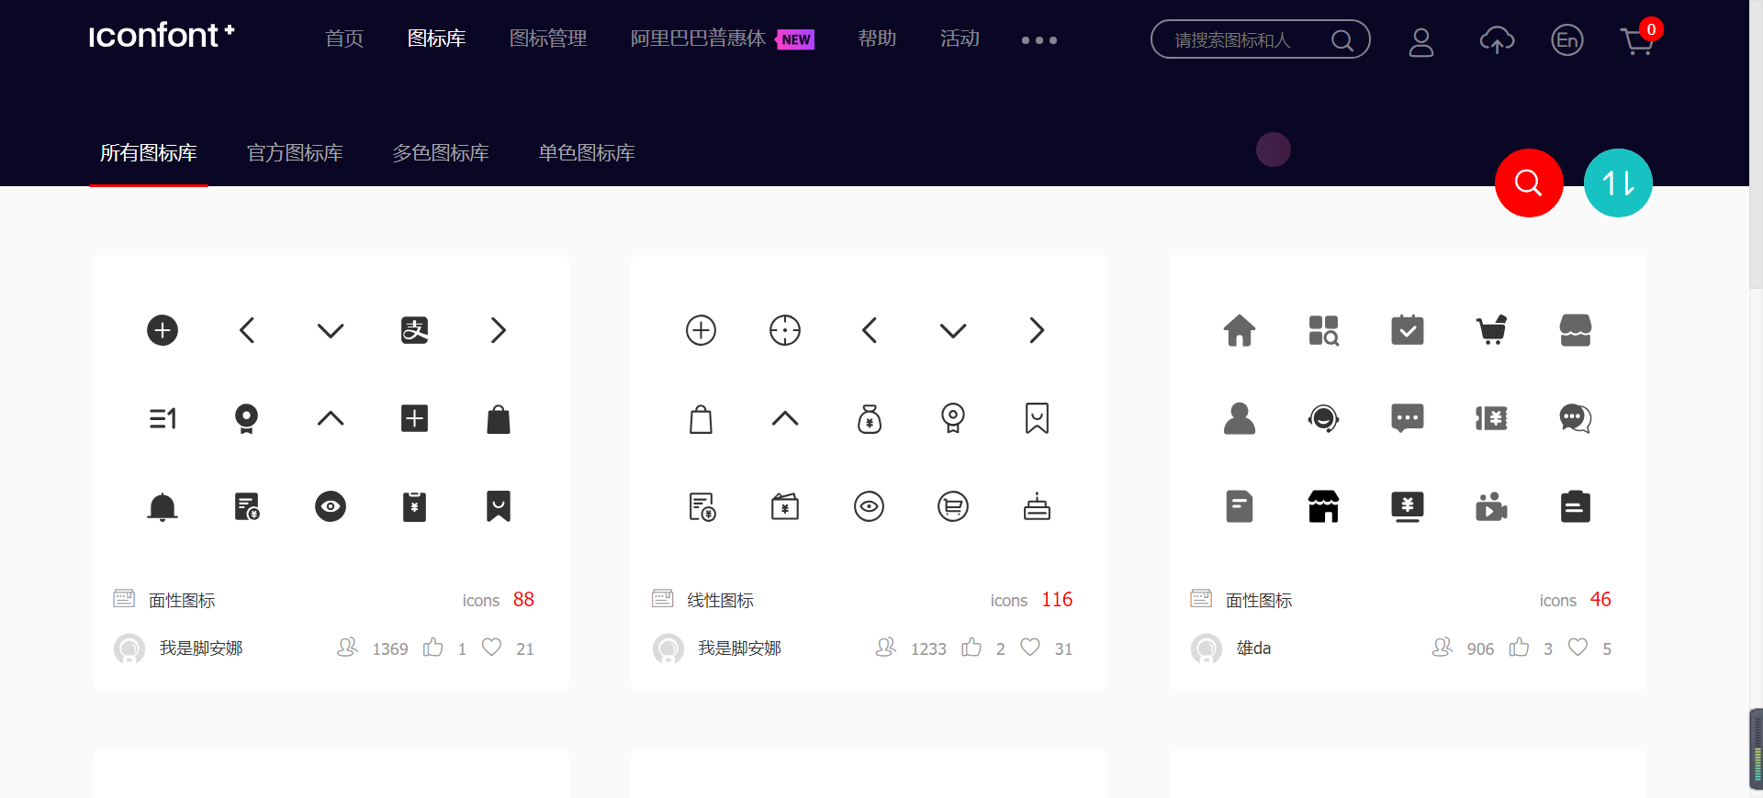
icon
http://www.iconfont.cn/

Slide 23
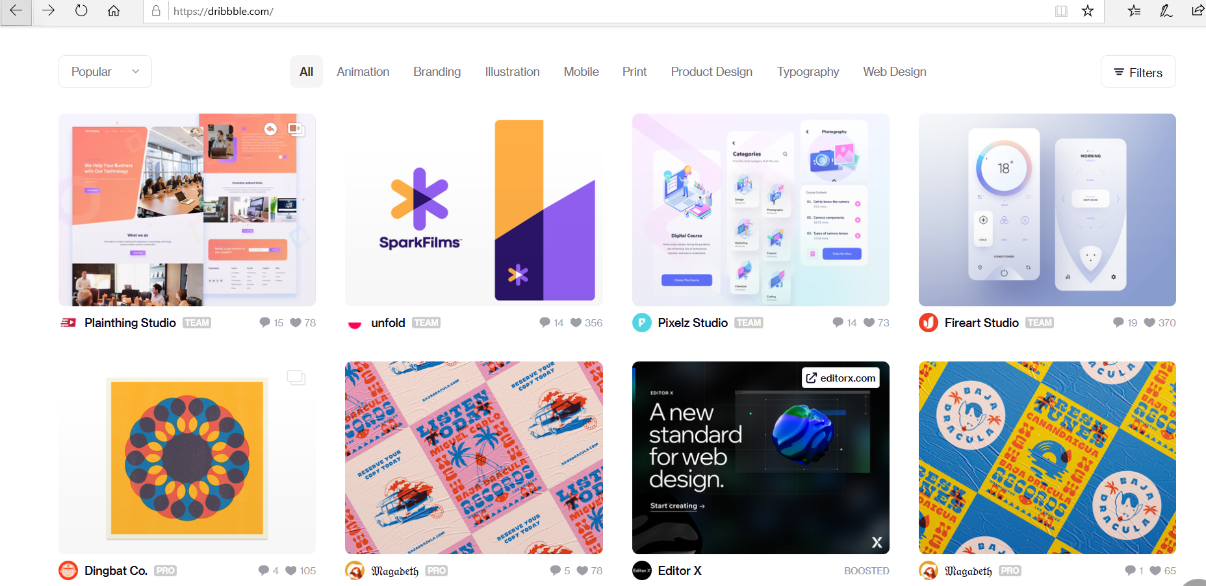
设计
https://dribbble.com/
Notes:
来自世界各地的专业人士设计的美图，包括app的原型设计等 寻找灵感

Slide 24
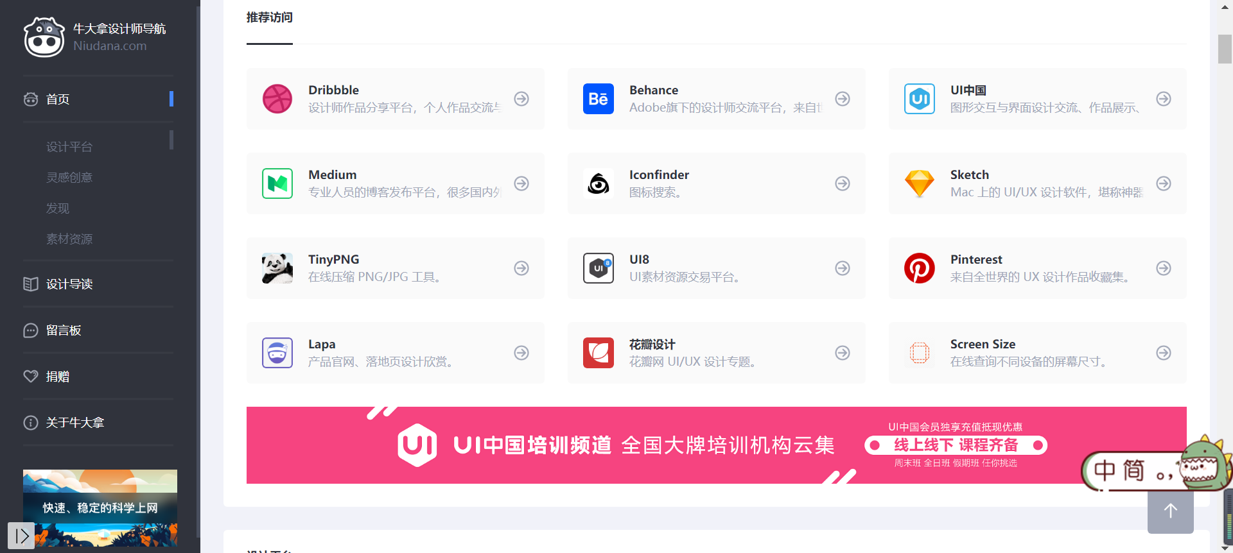
集成导航
http://www.niudana.com/
Notes:
设计师交流平台，UI设计等

Slide 25
文字
关键字
字体
Notes:
要注意，文字部分遵循少即使是多的原则，仅仅起提示作用，而不是说明，说明只是靠演讲者本身
而字体部分

Slide 26

衬线与非衬线
Notes:
衬线：有边角装饰的字体（练字停顿）
衬线字体优雅复古，一般会用于时尚品牌 迪奥，burberry
非衬线：技术感，理性，简约，清晰✔

Slide 27
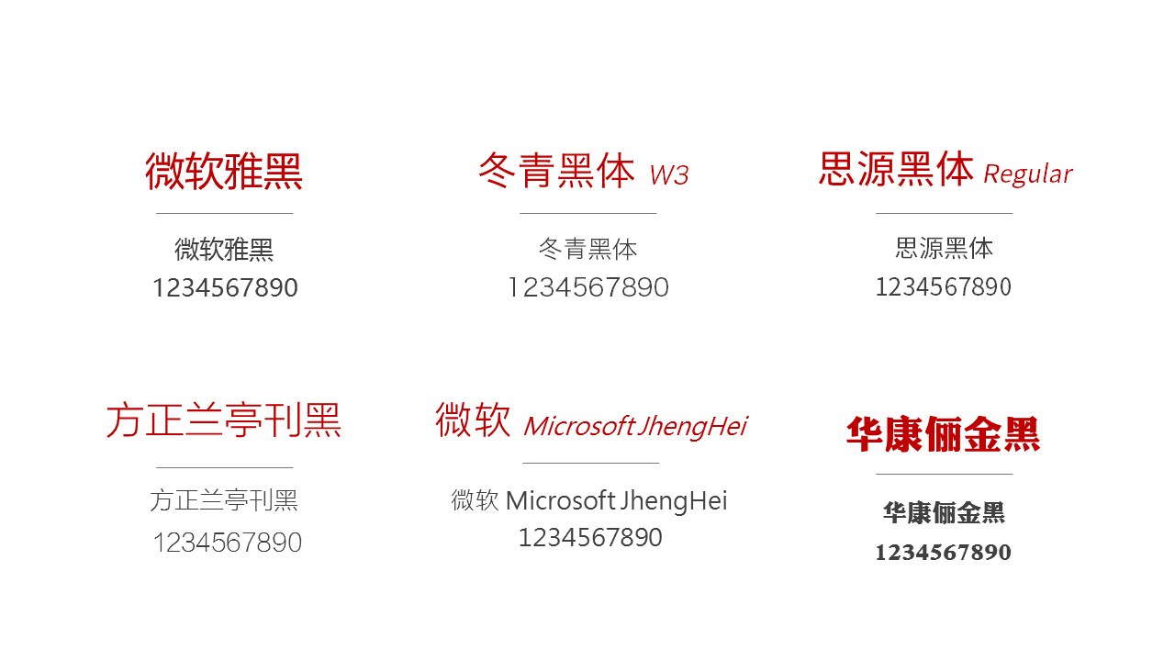
黑系
Notes:
商务，科技化，现代感，正式

Slide 28
求字体网
WhatFontIs
Notes:
中文字体查找可以参考 但是要注意版权问题
英文字体参考，比较正规

Slide 29
大标题
小标题
正文
注释
Notes:
尺寸大小，颜色，粗细
字号，行距（通常是1倍-----1.5/2倍），字符间距

Slide 30
动画
切换
统一
简洁
Notes:
虽然说一些大型的发布会上，往往采用炫酷动画，给人冲击，但目前还是提倡简洁统一，转场切换尽量控制一致，太多动画也十分耗时。。
使用必要的动画，而不是大量的动画

Slide 31
合理采集资源

Slide 32
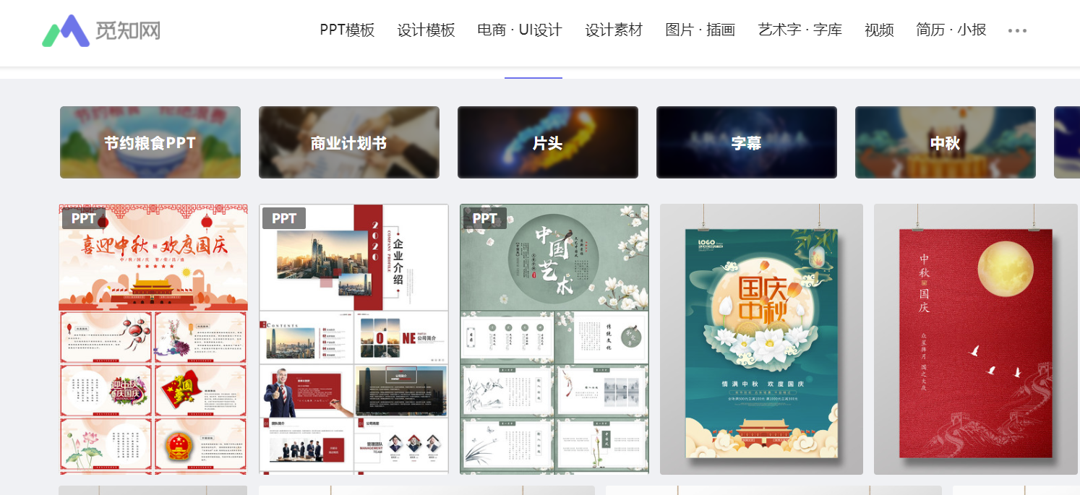
PPT网站
http://www.51miz.com/

Slide 33
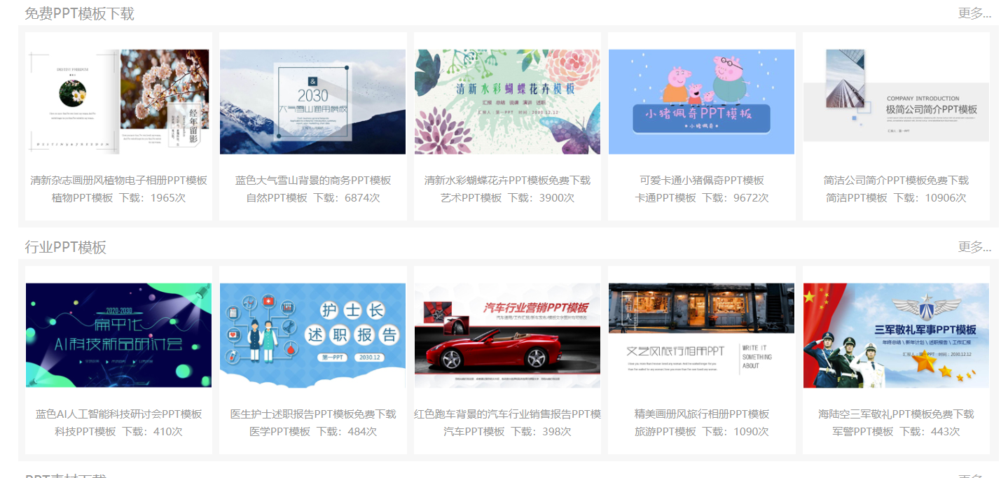
PPT网站
http://www.1ppt.com/
Notes:
虽然说界面有点不太好看，但是不用会员，登录账号之类，比较方便，仔细淘还是能找到一些好看的模板的

Slide 34
删动画
改切换
偷图标
幻灯片放映
Notes:
可能会设置成自动播放

Slide 35
查漏补缺
快捷键
字体嵌入
保存
Notes:
防止ppt文件发给别人的时候，在其他电脑中打开无法显示已设置好的字体

Slide 36
黑黑

